Slide 1
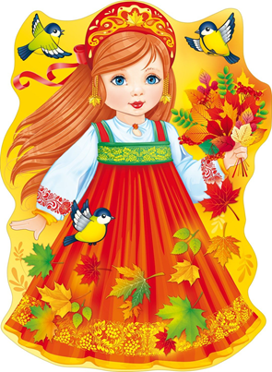

Проект в средней группе №5
«В гости осень к нам пришла»
Воспитатель: Андреева О.А.

Slide 2
Тема: «В гости осень к нам пришла»
Тип проекта: групповой, краткосрочный, познавательно-исследовательский, творческий, игровой
Участники проекта: дети, воспитатели, музыкальный руководитель, родители.

Slide 3
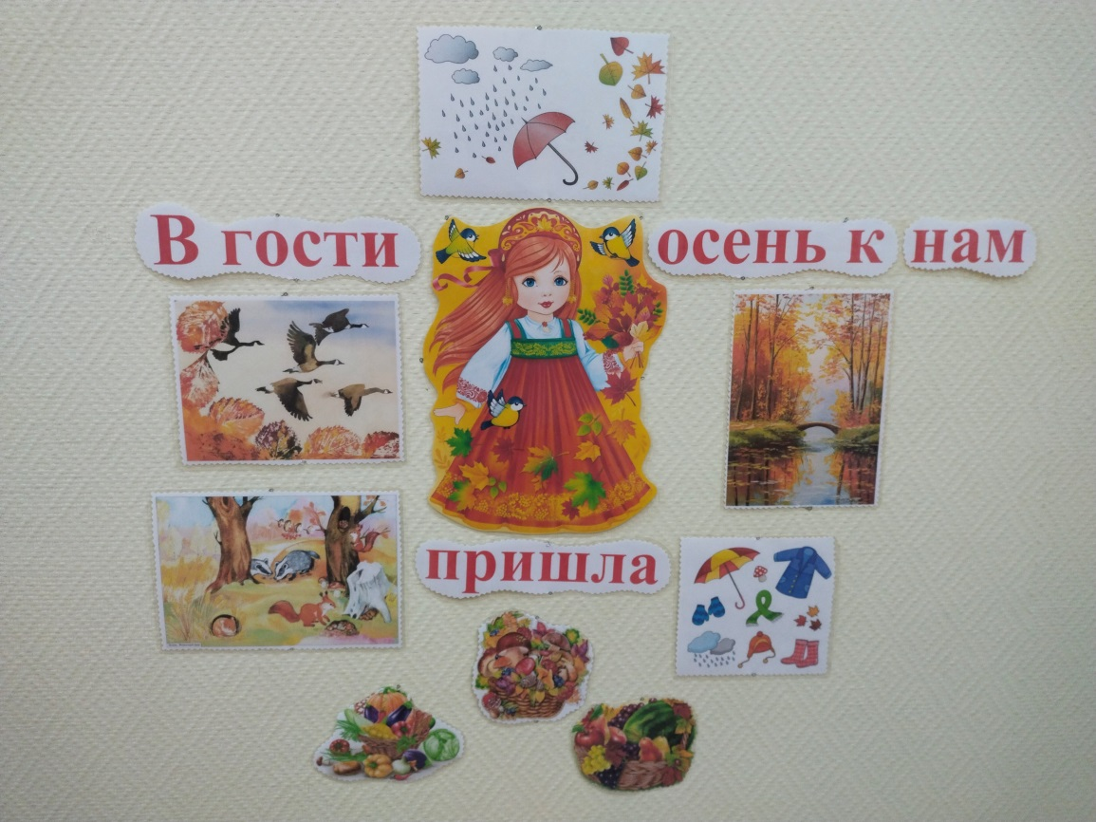

Slide 4
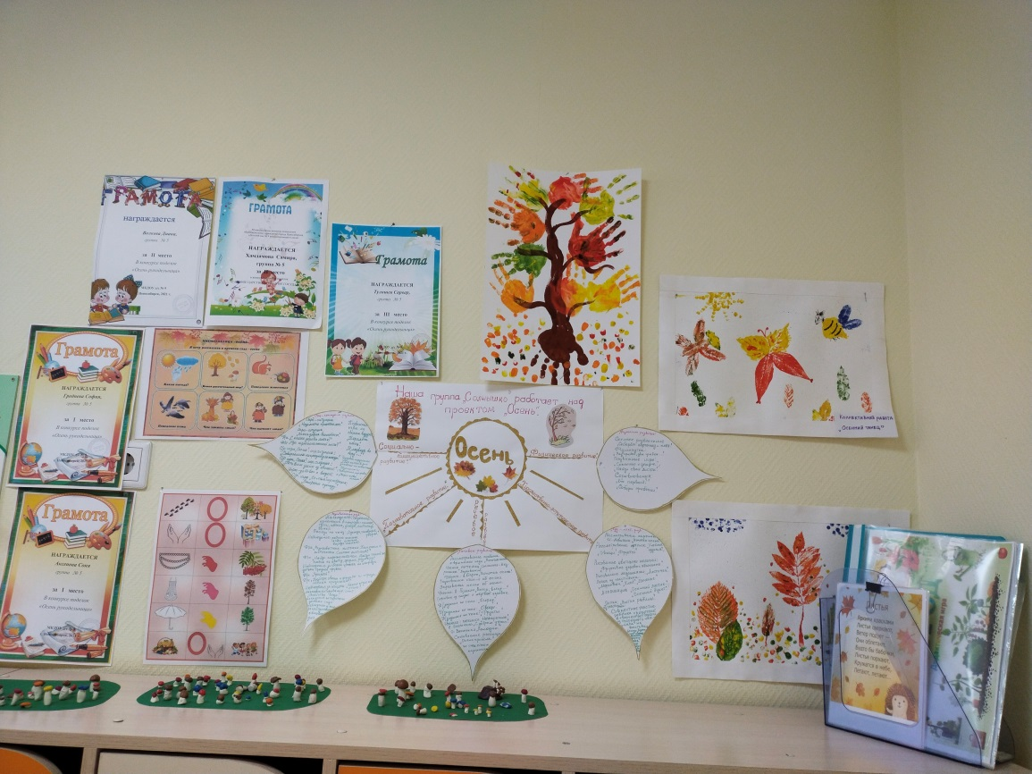

Slide 5
Актуальность проекта:
Огромную роль в экологическом образовании дошкольников играет практическая, исследовательская деятельность в природных условиях, что в свою очередь способствует развитию любознательности.
Любознательность - это активный интерес к окружающему миру, к явлениям, к людям, и задача педагогов развивать этот активный интерес.
Экологическое образование будет более эффективным, если изучать природу не только по картинкам и фотографиям, но и через эмоциональное восприятие деревьев, трав, через прямой контакт ребенка с природой.

Slide 6
Цели проекта:
Дать детям элементарные представления об изменениях в природе осенью, о подготовке растений и животных к этому времени года.
Развивать у детей интерес к наблюдениям за явлениями природы.
Прививать умение сравнивать, устанавливать простейшие причинно-следственные связи.
Воспитывать у детей бережное отношение к природе.

Slide 7
Задачи проекта:
Углубить представления об изменениях в природе осенью;
Развивать умения наблюдать за живыми объектами и явлениями неживой природы;
Пополнить и обогатить знания детей по лексическим темам: «Осень», «Овощи», «Фрукты»;
Активизировать речь детей;
Воспитывать нравственные и духовные качества ребёнка во время его общения с природой;
Воспитывать любовь к окружающему миру. сформировать активность и заинтересованность родителей в педагогическом процессе.

Slide 8
Этапы работы над проектом:
Организационно-подготовительный этап:
Подбор материала и оборудования для занятий, бесед, с\р игр с детьми.
Работа с родителями:
Оформление папок – передвижек для родителей по теме проекта, подборка фотографий, литературы.
Совместное с детьми изготовление поделок из природного материала для выставки.
Участие в конкурсе осенних поделок .

Slide 9
Формы реализации проекта:
Занятия
Наблюдения
Дидактические игры
Беседы
Рассматривание картин, открыток
Работа с родителями

Slide 10
сюжетно-ролевые игры: «Овощной магазин», «Повар», «Сбор урожая»
дидактические игры: «Детки с ветки», «Грибная полянка», «Времена года», «Узнай по описанию», «Чудесный мешочек", «Что растёт на грядке?», беседы «Золотая осень», «Овощи», «Фрукты», «Цветы осенью», «Ягоды», «Грибы», Осенний лес», «Животный и растительный мир осеннего леса»;
сбор природного материала на прогулке.
посильное оказание помощи в уборке листьев с площадки.
творческое рассказывание детей по темам «Мы гуляли на участке», «Что я видел в парке?»
рассматривание иллюстраций об осени,
составление описательных рассказов об овощах и фруктах.

Slide 11
рисование: «Золотая осень», «В саду созрели яблоки», «Ветка рябины», «Идет дождь»
лепка: «Фрукты», «Грибы», «Овощи», «Осенний лист».
аппликация: «Осенний листочек», «Огурцы и помидоры лежат на тарелочке»,.
самостоятельная художественная деятельность детей - разукрашивание раскрасок по темам.
оформление выставки семейных поделок: «Разноцветная осень».
праздник осени «Капустные посиделки».
поощрение участников выставки «Разноцветная осень».
подведение итогов проекта.

Slide 12
Чтение художественной литературы по теме проекта:
Маршак С.Я. «Сентябрь», «Октябрь», «Ноябрь»
Бунин И.А. «Листопад»
Носов Н. «Огурцы»
Плещеев «Осенью»
Сутеев В. «Под грибом»
Георгиев С. «Бабушкин садик»
Катаев В. «По грибы»
Тайц Я. «По грибы»
Трутнева Е. «Улетает лето»
Бианки В. «Сентябрь»
Федоровская З. «Осень»
Бундур О. «В огороде».

Slide 13
Предполагаемые результаты:
дети
углублять и расширят знания об осени, ее признаках и дарах;
пополнят словарный запас;
развивать навыки общения и речь, пространственную ориентацию;
стимулирует познавательные интересы и расширяет кругозор;
разнообразит способы сотрудничества;

Slide 14
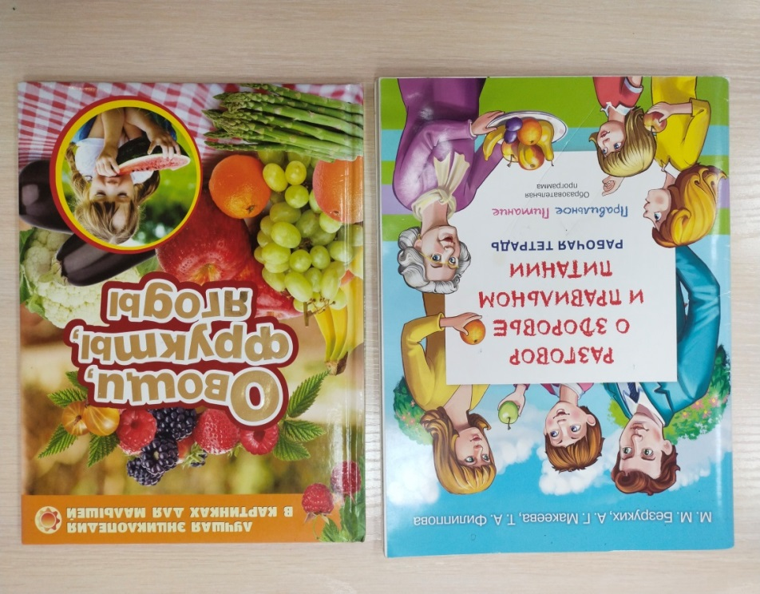




Чтение литературы

Slide 15
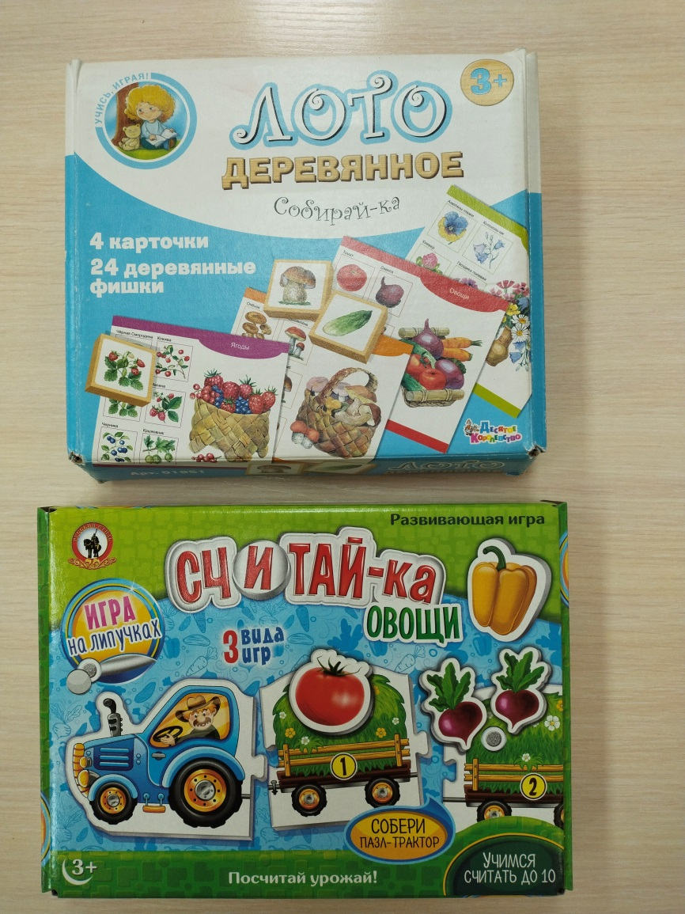
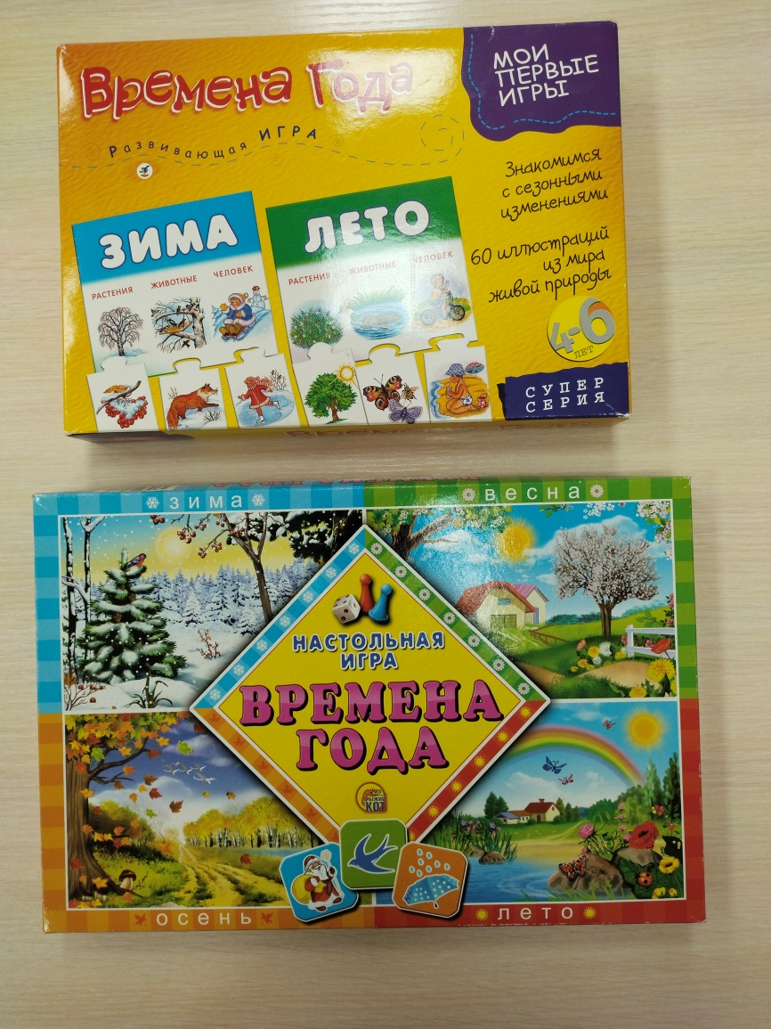
Настольные игры

Slide 16
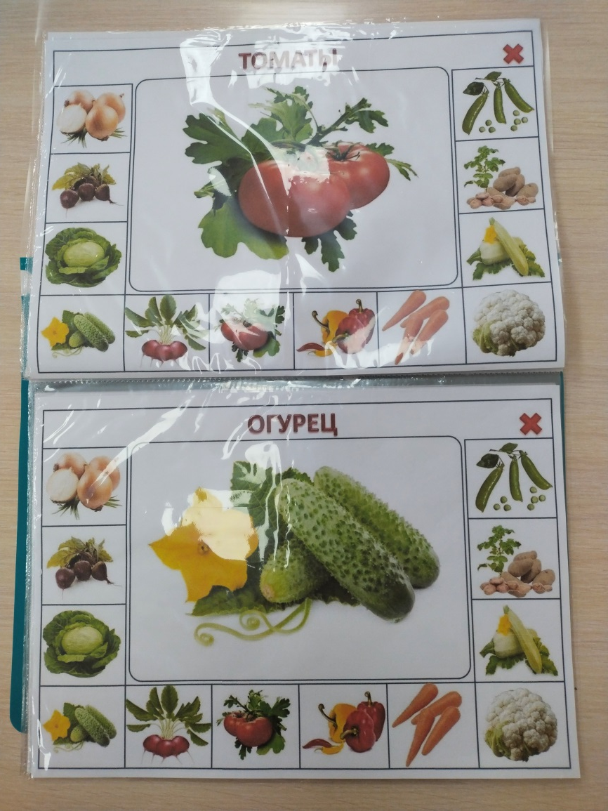
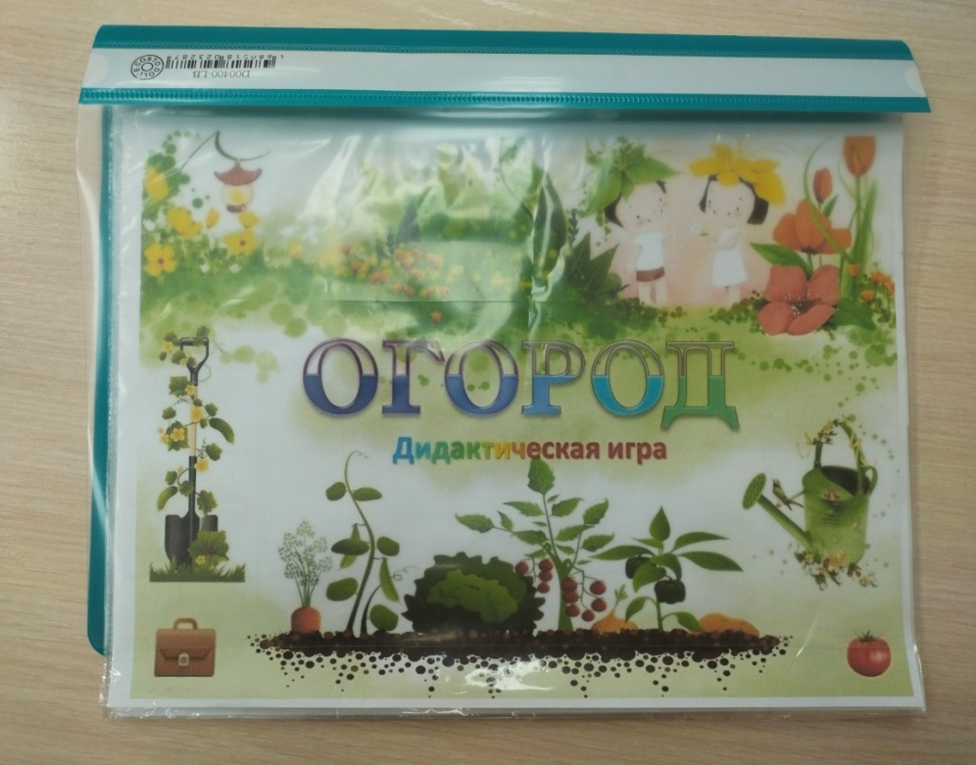

Slide 17
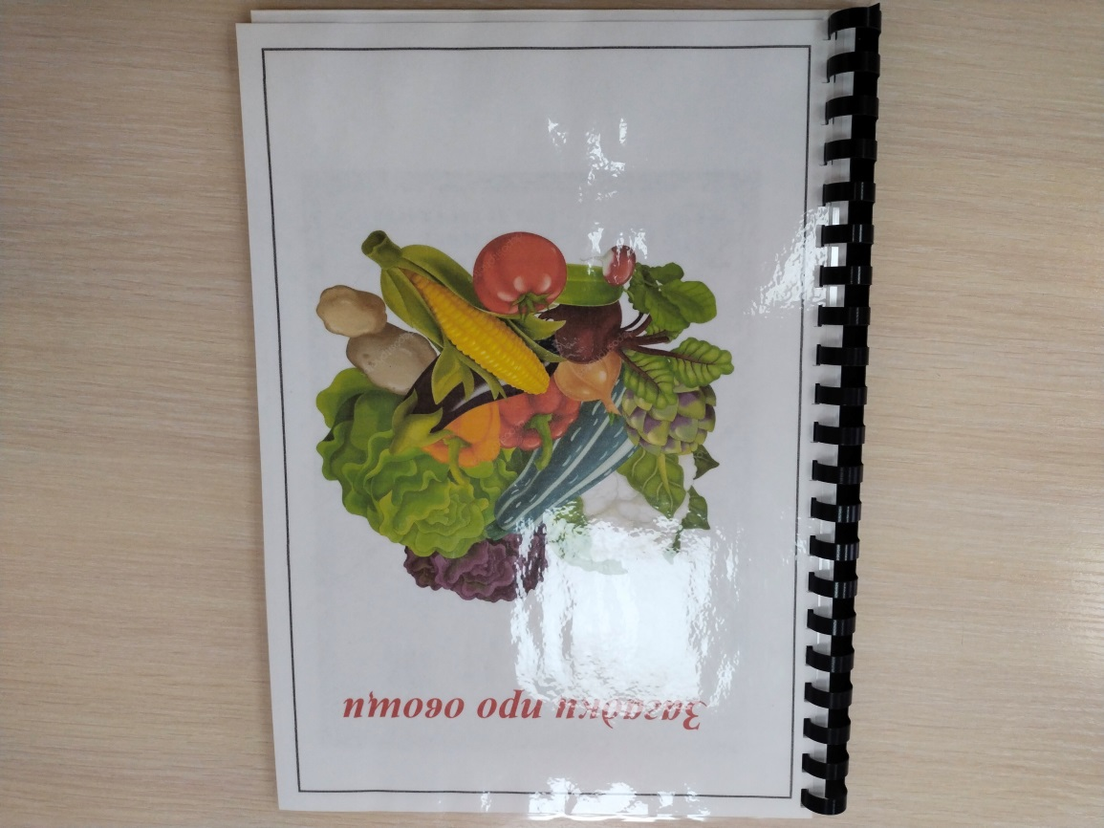
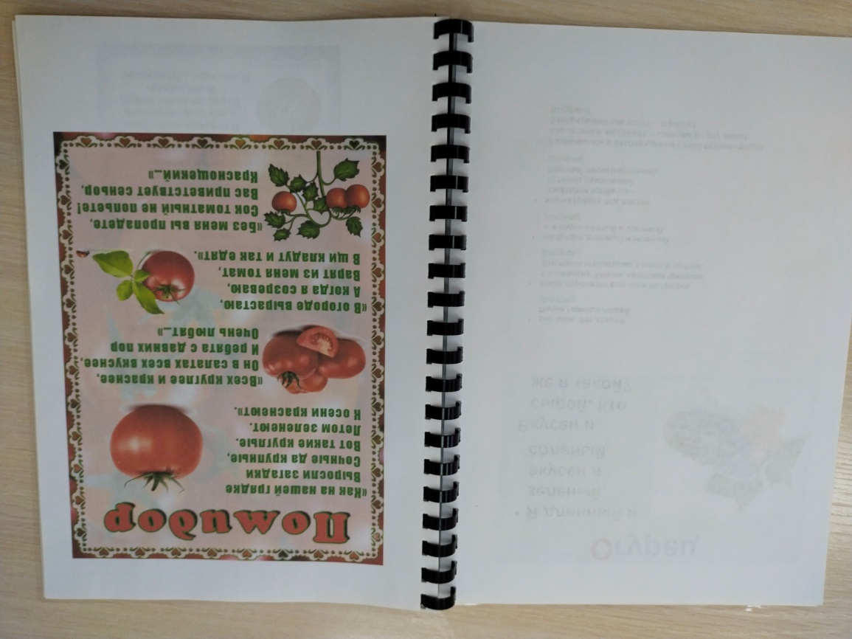

Slide 18
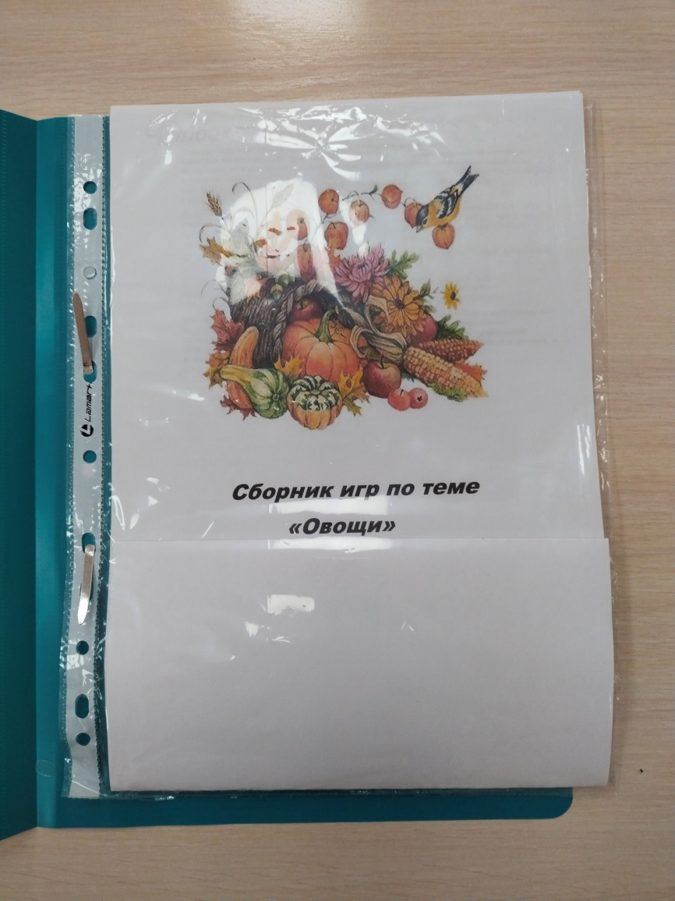
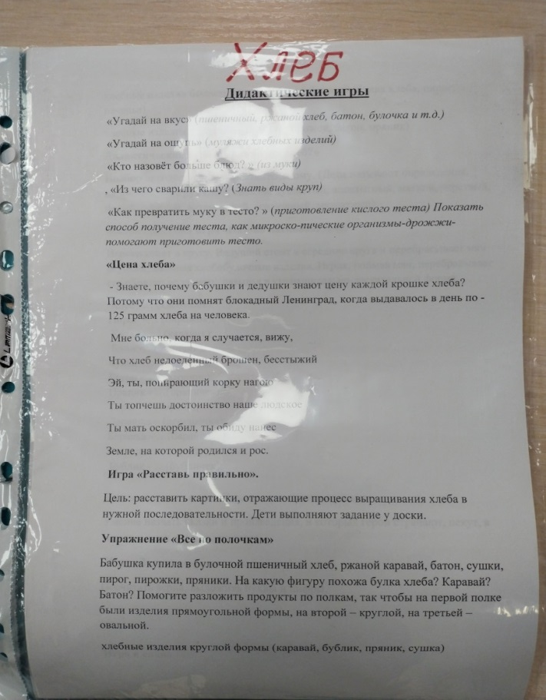
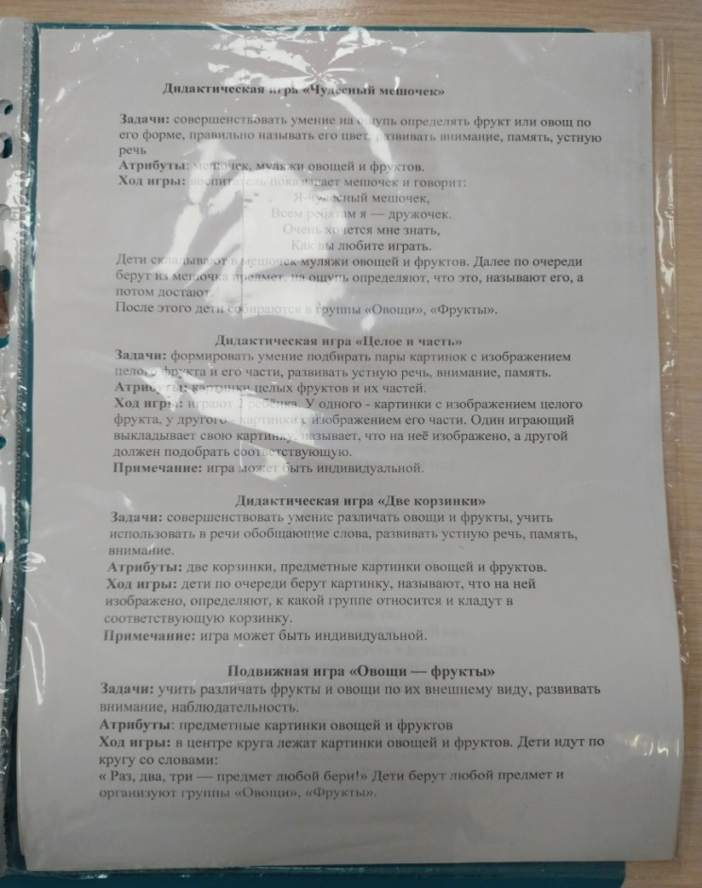

Slide 19
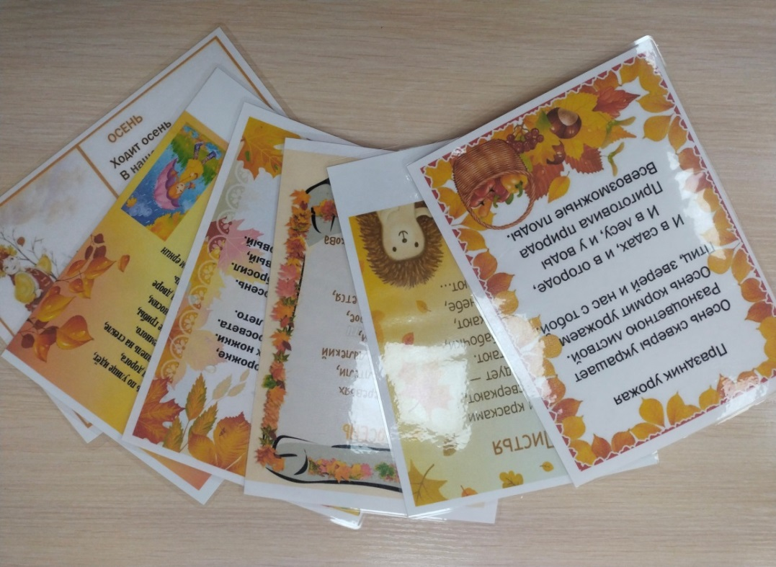
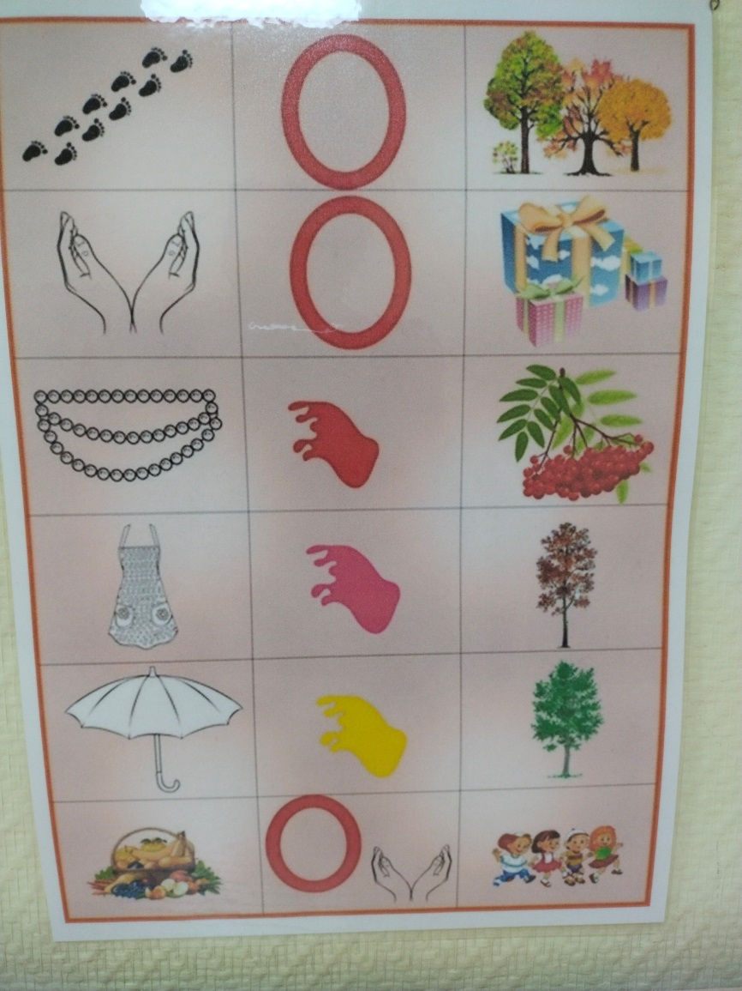
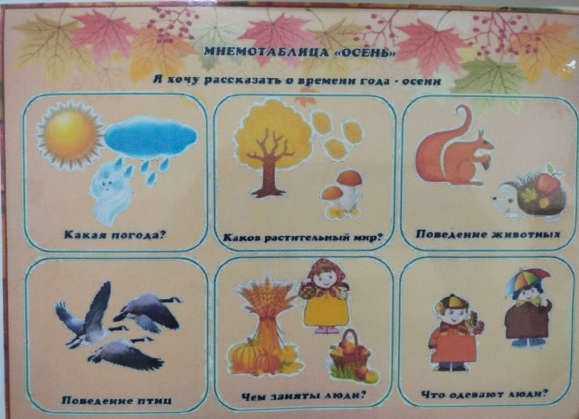

Slide 20
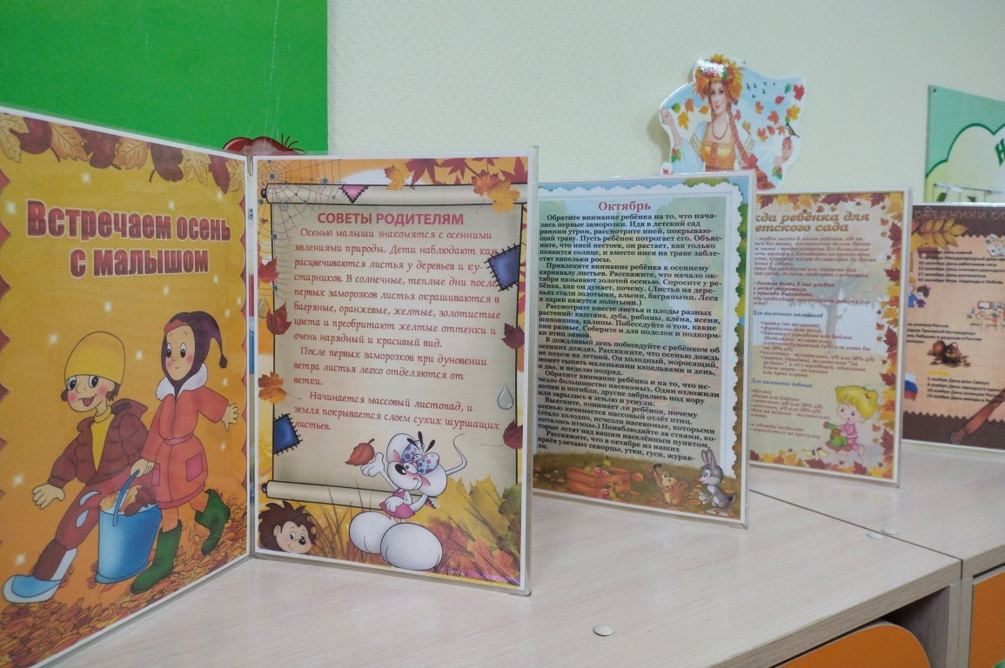
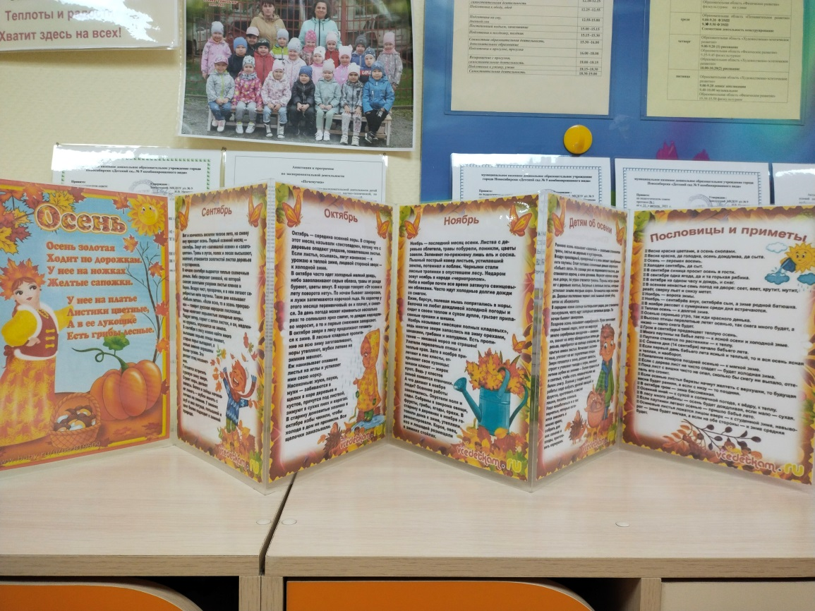

Slide 21
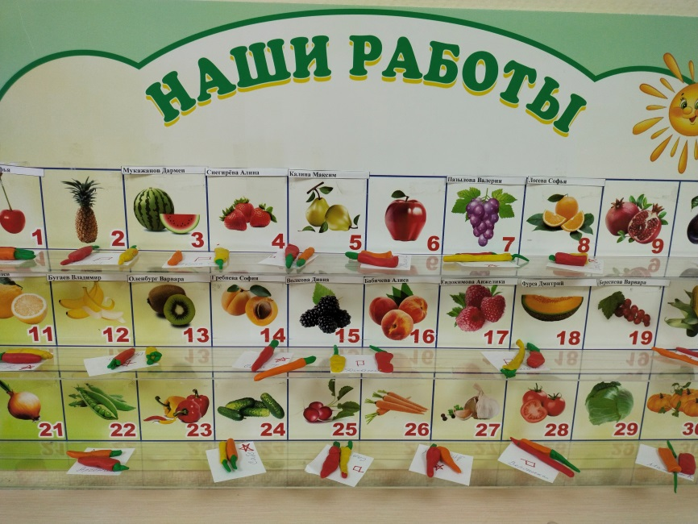
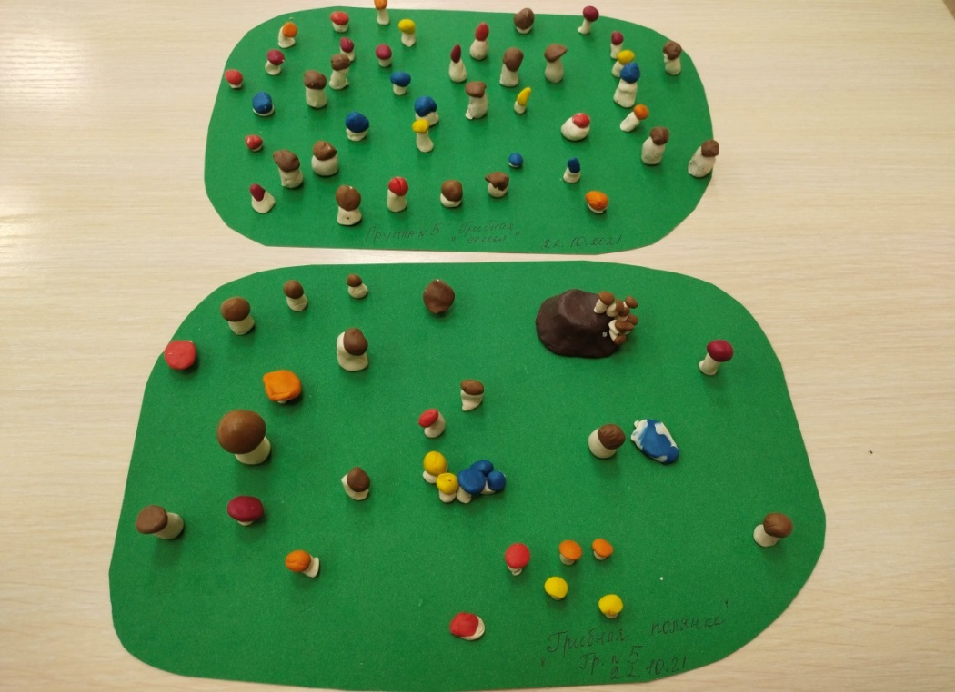
Поделки детей

Slide 22
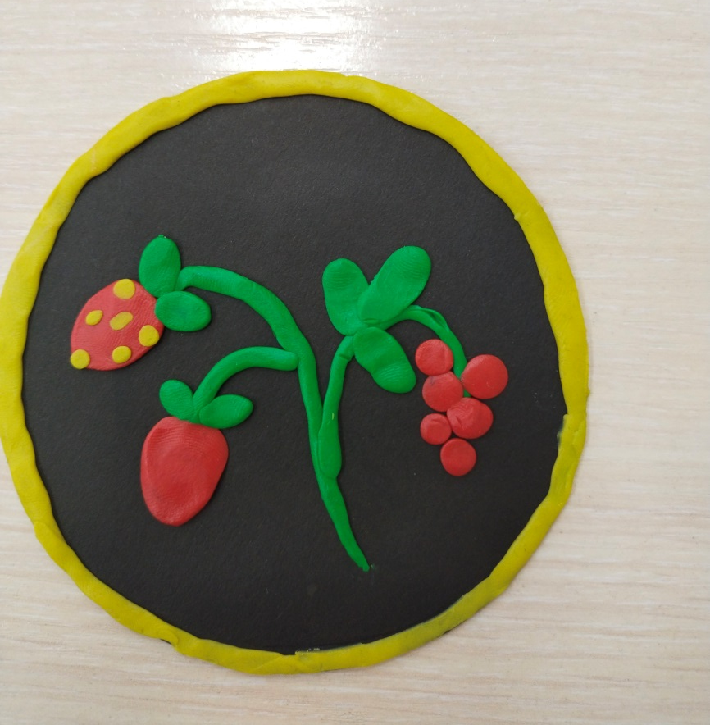
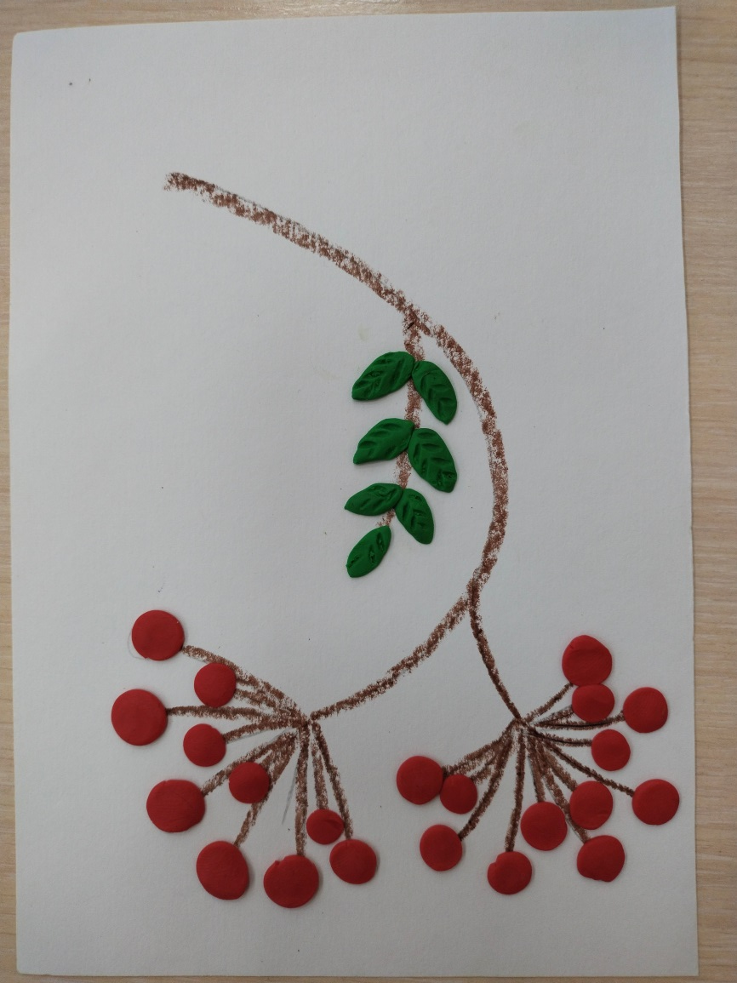
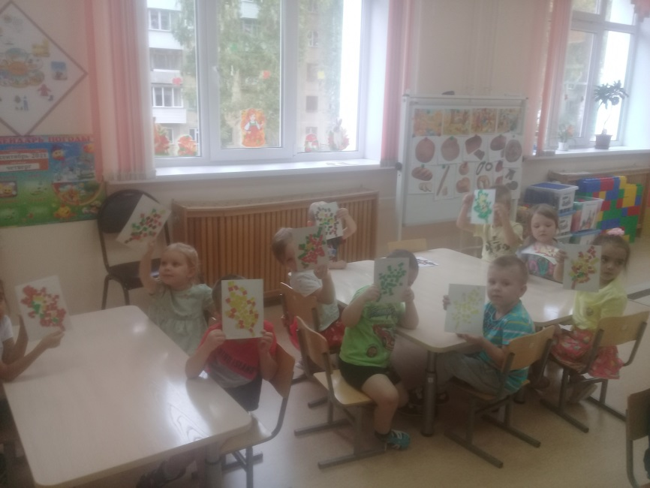

Slide 23
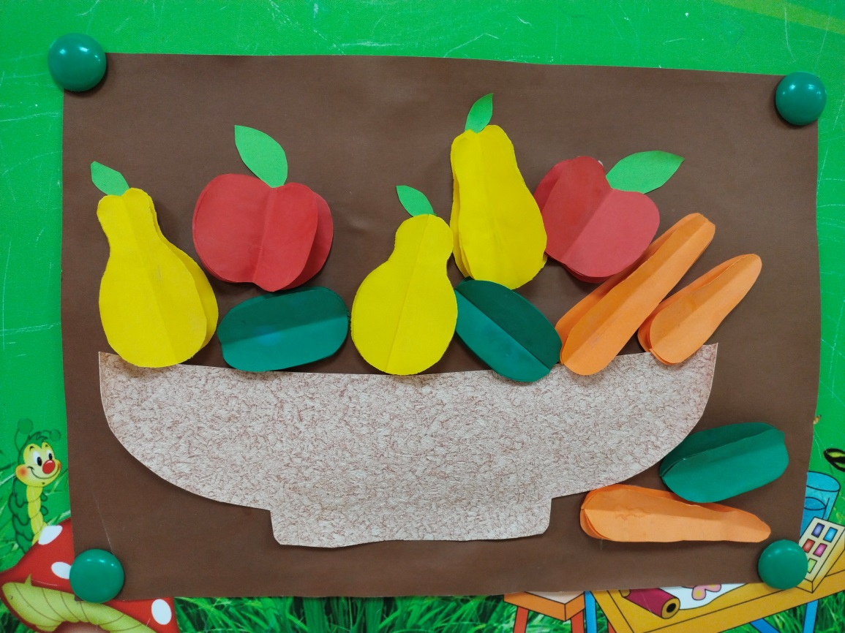
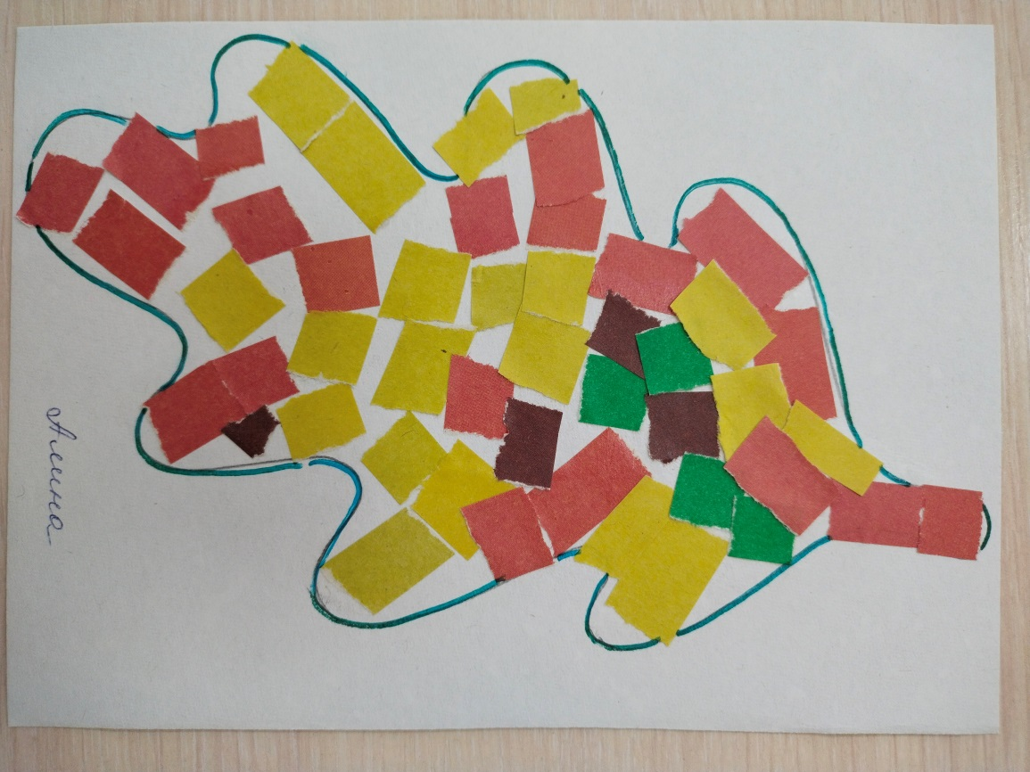

Slide 24
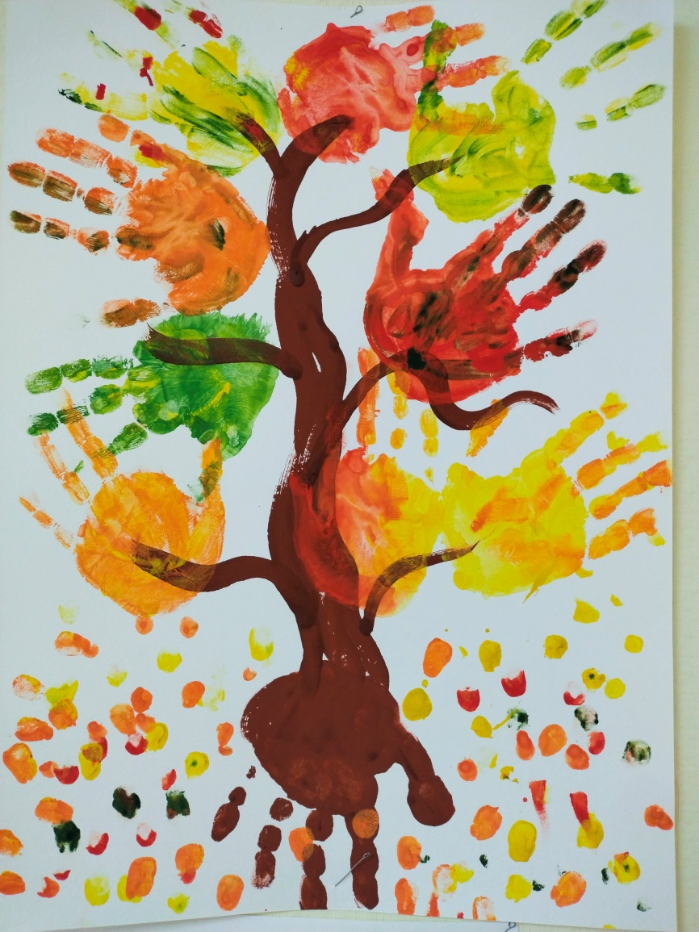
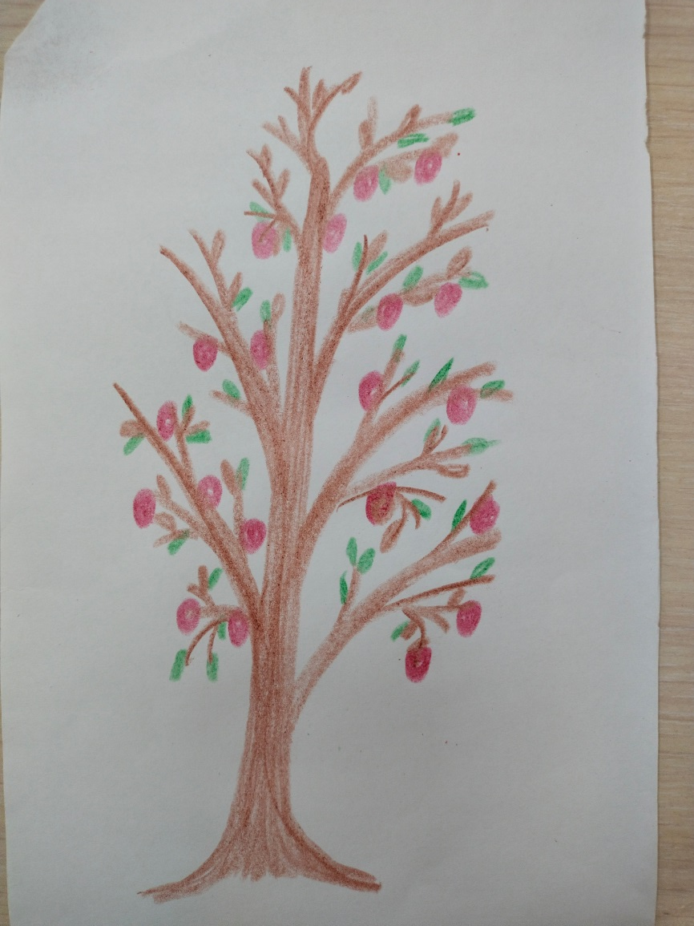

Slide 25
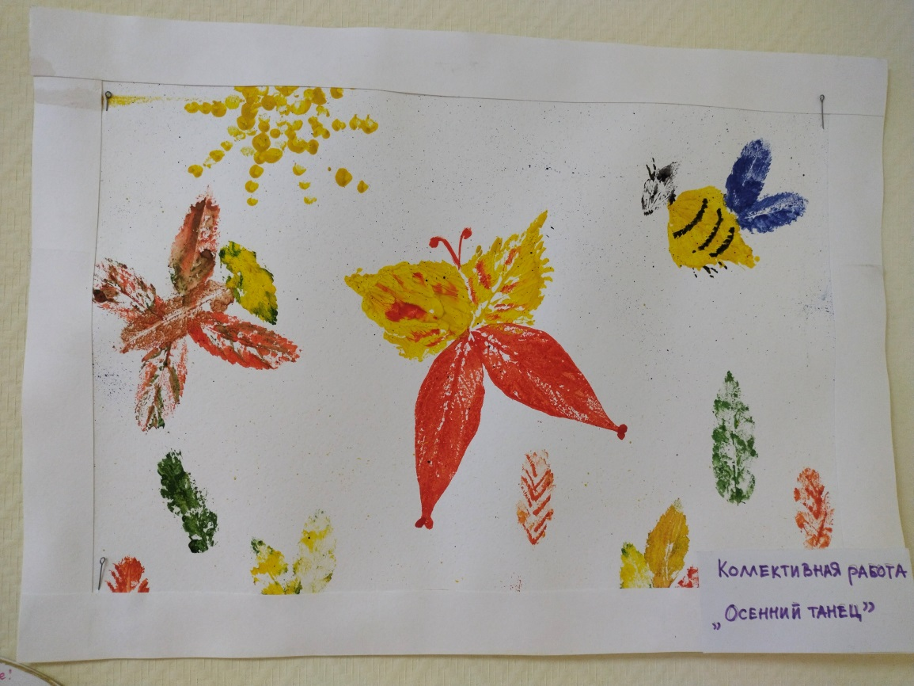
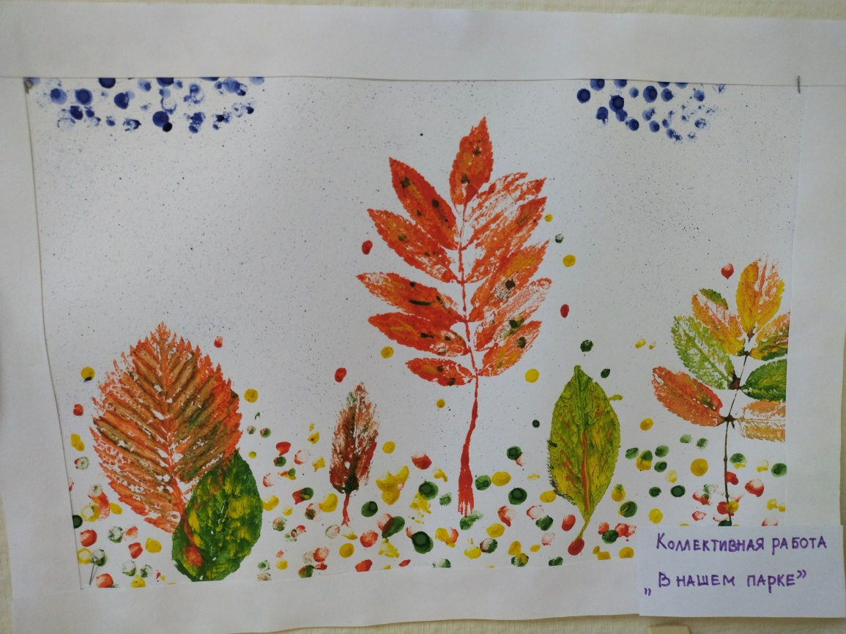

Slide 26
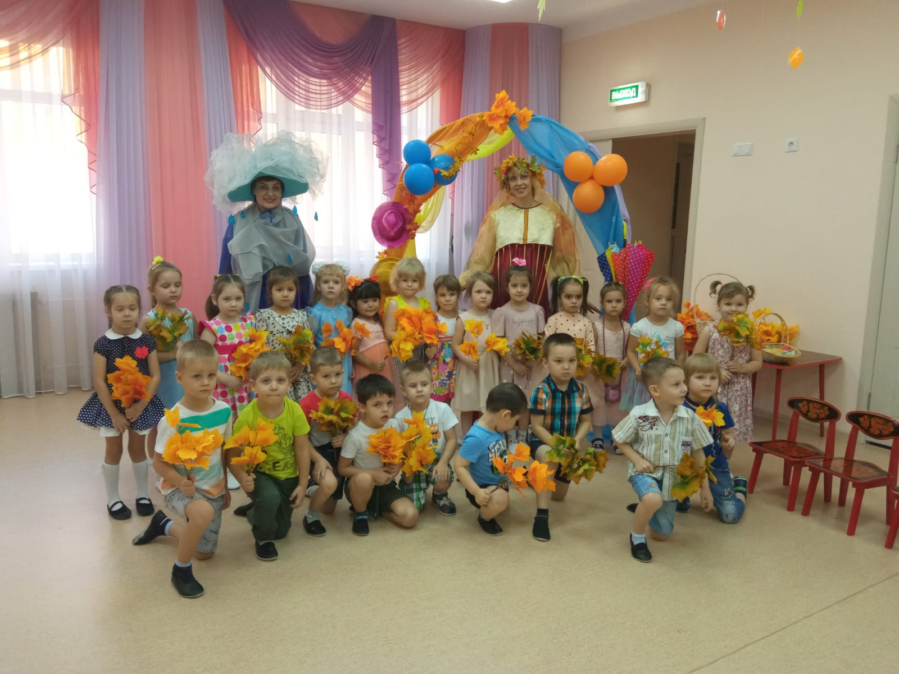
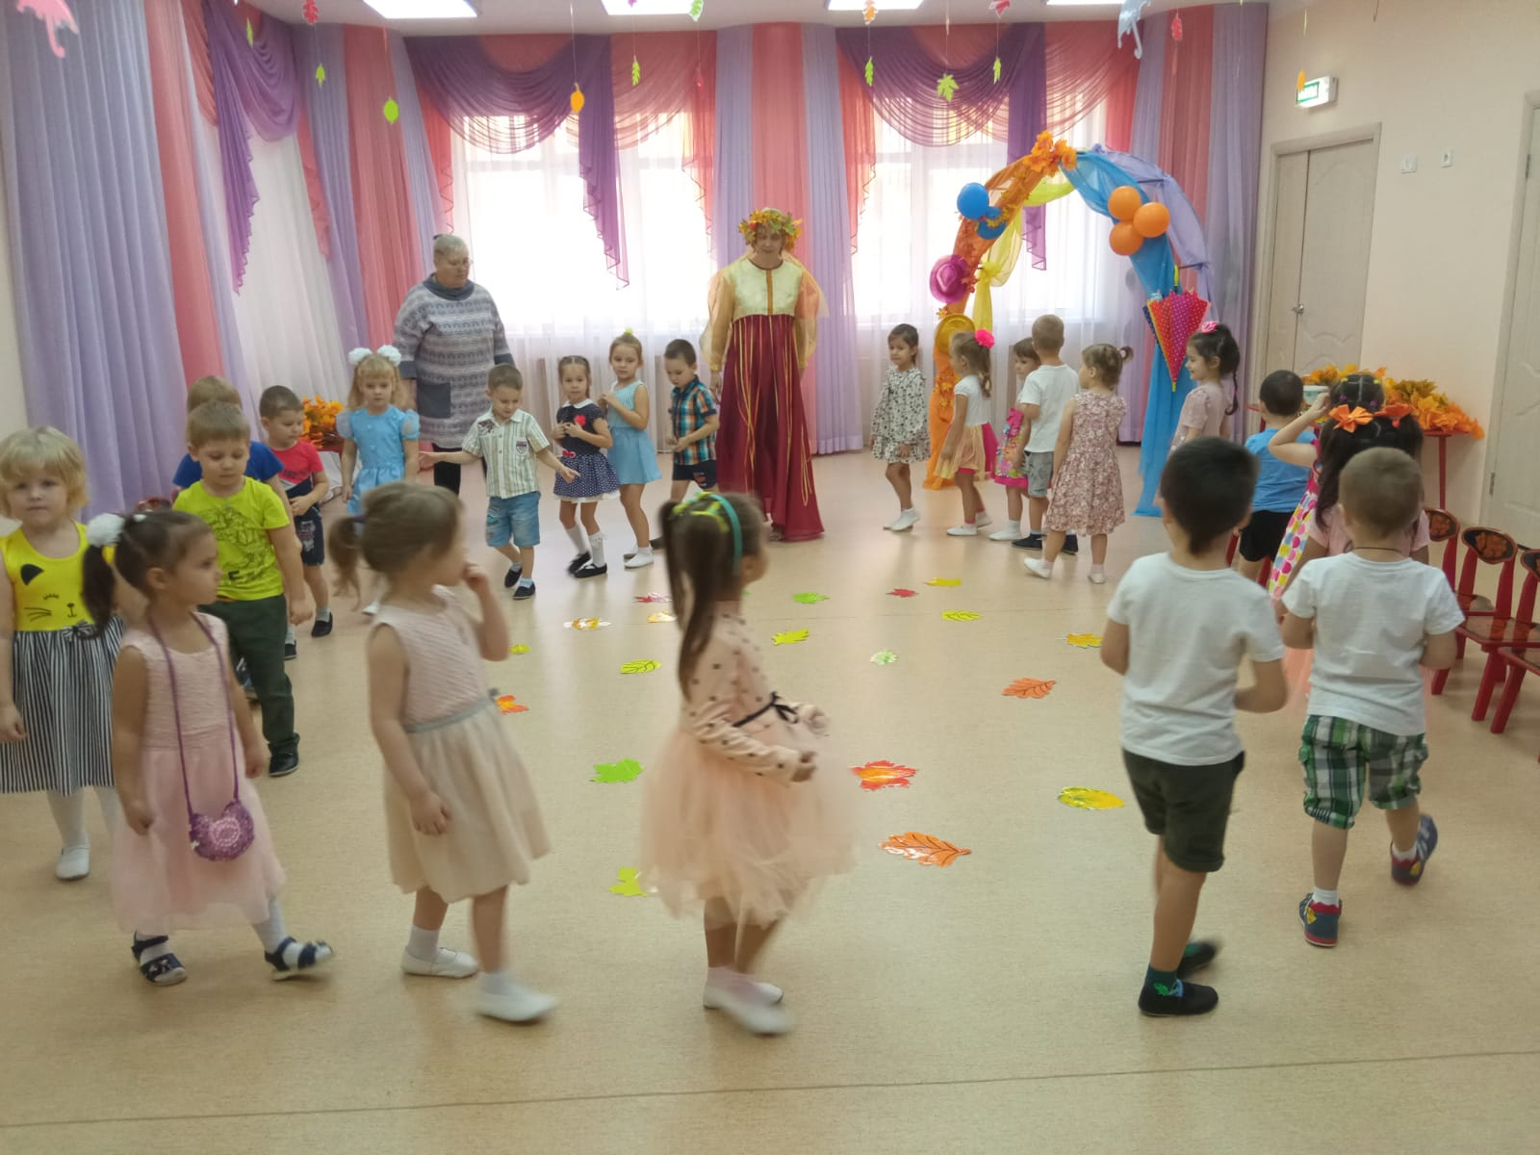
Музыкальное осеннее развлечение

Slide 27
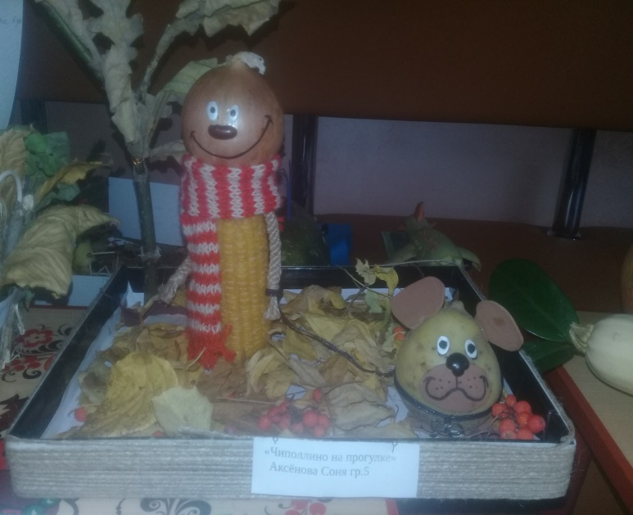
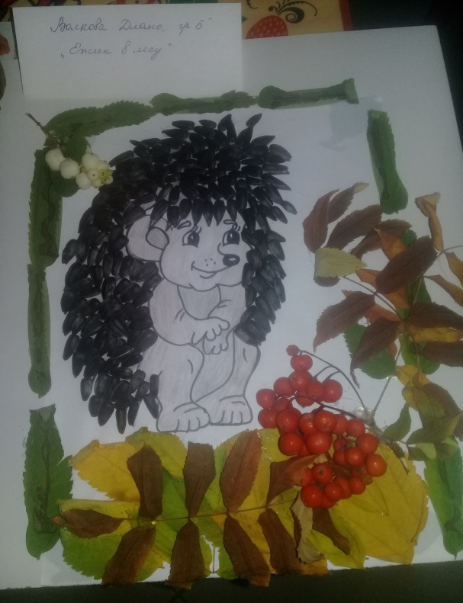
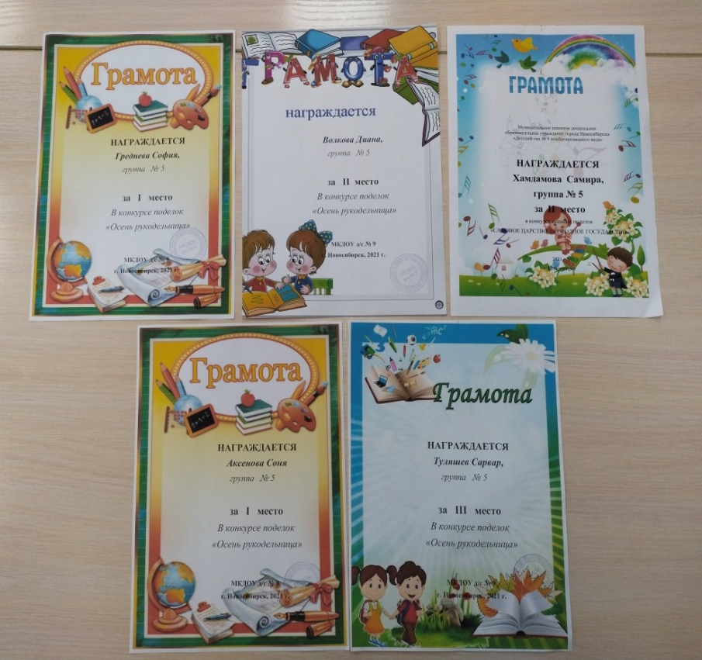
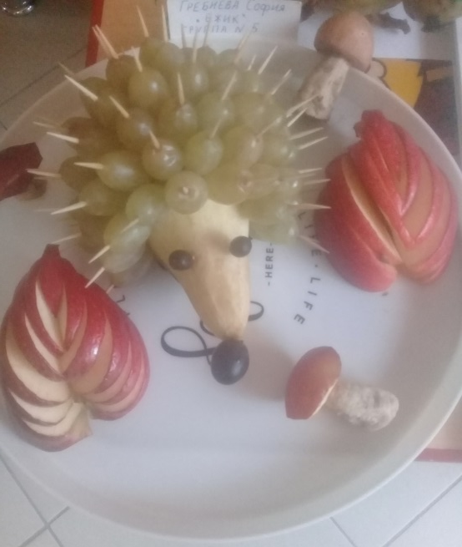
Работы родителей и детей

Slide 28
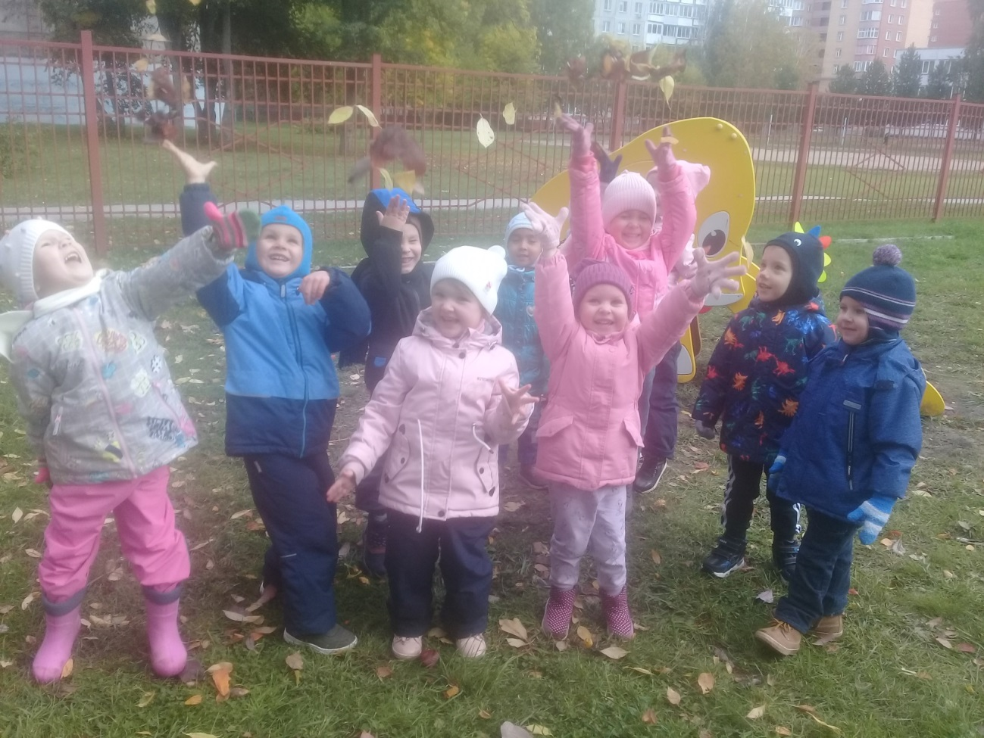
Спасибо за внимание!

